Slide 1
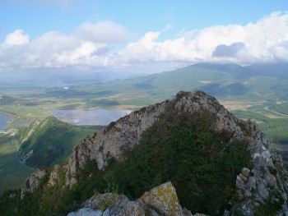
Заповедное
Приморье
Репко Татьяна Анатольевна
учитель начальных классов
пгт Лучегорск ,Приморский край
МОБУ СОШ №2

Slide 2
Приморский край отличается богатой природой и особым разнообразием ландшафта. Здесь можно увидеть и скалистые вершины, и каменистые и лесистые склоны, и горные речки с водопадами и порогами, и спокойные равнинные реки, и старичные и лагунные озера, и пещеры и болота…
Богатейшая и уникальная природа Приморского края нуждается в охране и защите. С этой целью в крае созданы многочисленные природные парки, заповедники и заказники. Самые известные из них: Уссурийский, Ханкайский, Сихотэ-Алиньский заповедники, заповедник «Кедровая падь»,Дальневосточный морской заповедник.

Slide 3
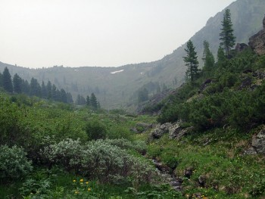
Уссурийский
заповедник
Уссурийский государственный заповедник расположен на территории Уссурийского и Шкотовского районов Приморского края. Заповедник основан в 1932 году и до 1973 года назывался Супутинским. До 1972 г. площадь заповедника составляла 16,55 тысяч га, в настоящее время его площадь расширена до 40,43 тысяч га.
По территории заповедника протекают небольшие горные речки Артемовка и Комаровка, разливающиеся в период муссонных дождей.

Slide 4
Для заповедника характерны: кедр корейский, ель аянская, пихты белокорая и цельнолистная, береза желтая, липа амурская и маньчжурская, орех маньчжурский, ясень маньчжурский, граб сердцелистный, ильмы долинный и лопастный, клены ложнозибольдов и мелколистный; из кустарников наиболее распространены лещина маньчжурская, чубушник тонколистный, жимолости, элеутерококк колючий, спиреи; из лиан- актинидии коломикта и аргута, виноград амурский и лимонник китайский; из трав - различные виды кочедыжников, щитовников, осок, какалии, борцы, хвощи, василистники, кислицы и др. Всего в заповеднике произрастают 824 вида сосудистых растений, 118 — лишайников, 1364 — грибов, 252 — мохообразных и 210 видов водорослей. К редким «краснокнижным» видам относятся женьшень настоящий, можжевельник твердый, принсепия китайская, калопанакс семилопастный, тис остроконечный и сосна густоцветковая.
.

Slide 5
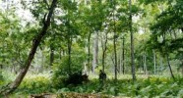
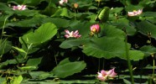
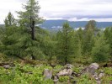
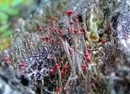

Slide 6
Из животных в заповеднике обычны изюбр, барсук, кабан, колонок, красно-серая полевка, белка; из птиц- рябчик, желтогорлая и седоголовая овсянки, синицы и дятлы. «Краснокнижными» животными и птицами являются: леопард восточносибирский, тигр амурский, черный аист, мандаринка, тритон когтистый уссурийский.

Slide 7
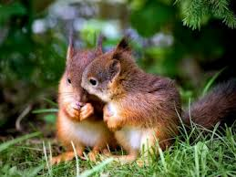
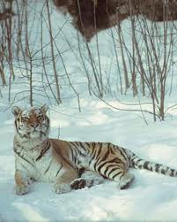
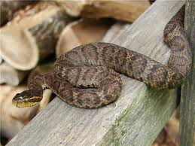

Slide 8
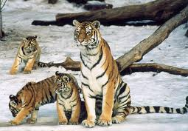
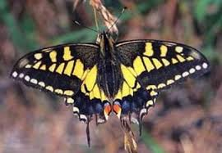

Slide 9
Ханкайский заповедник был создан в 1990 году с целью сохранить уникальные экосистемы озера Ханка и Приханкайской низменности. Его территория является местом гнездования множества видов птиц. По этому показателю заповедник занимает ведущие позиции не только в России, но и в Европе и Азии. В 1996 году Россия и Китай объединили усилия для сохранения уникальной флоры и фауны бассейна озера Ханка. И на базе российского Ханкайского заповедника и китайского «Синкай-Ху» был создан совместный заповедник «Озеро Ханка»

Slide 10
Мало какой заповедник может похвастаться таким же разнообразием уникального растительного и животного мира. Здесь встречаются редчайшие птицы, такие как дальневосточный белый аист, даурский и японский журавль. Всего насчитывается порядка 337 видов, из которых около 225 – особо охраняемые. Общее количество пернатых в пиковые сезоны (апрель и октябрь) достигает более двух миллионов особей. В России нет такого места, где обитало столь же большое количество птиц, включенных в Красную книгу. Тростниковая сутора, чернеть Бэра, азиатский бекасовидный веретенник – вот лишь некоторые представители редких видов, обитающих в заповеднике. Всего здесь 44 вида птиц из Красной книги.

Slide 11
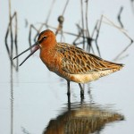
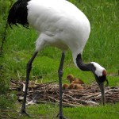
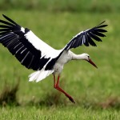
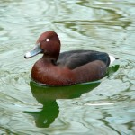
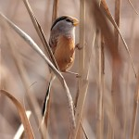

Slide 12
Животные Ханкайского заповедника
Фауна млекопитающих Приханкайской низменности насчитывает 29 видов постоянно живущих, 5 – периодически заходящих и 9-10 видов, присутствующих во время сезонных миграций. Из хищных млекопитающих наиболее типичны и получили широкое распространение енотовидная собака и лисица, однако, одним из самых многочисленных хищников здесь является колонок. Грызуны представлены 9 видами, из которых наиболее важным членом сообщества является дальневосточная полевка. Широкое распространение получили полевая мышь и даурский хомячок. К многочисленным грызунам следует отнести и мышь-малютку. Повсеместно распространена серая крыса. Изредка и мозаично распространены на низменности домовая мышь, азиатская лесная мышь, бурундук, красно-серая полевка. Массовым грызуном стала ондатра, вселенная в водоемы низменности в 50-х годах. Фауна насекомоядных млекопитающих включает 5-6 многочисленных, постоянно живущих видов

Slide 13
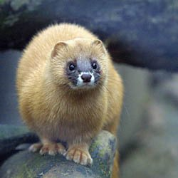
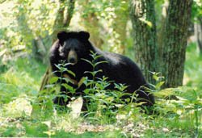
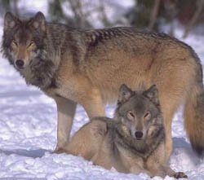
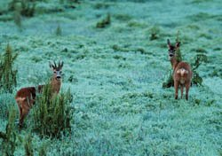

Slide 14
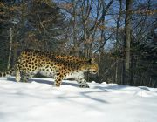
Кедровая
падь

Slide 15
Заповедник кедровая Падь является одним из старейших заповедников нашей страны. Он расположен в Хасанском районе Приморского края.Необходимость создания охраняемой территории была вызвана хищническим истреблением растительного и животного мира человеком. Дело в том, что в XIX в. охота на хищников была очень популярным занятием а, убийство крупных животных таких как амурский тигр и амурский барс даже поощрялось. А лес считалось местом, где обитают вредители человека – комары, клещи, слепни и мошки, поэтому необходимо его уничтожение. Все это привело к резкому снижению численности крупным млекопитающих и гибели многих растений. Так, для сохранения исчезающих видов в 1911 г. было создано Славянское лесничество впоследствии преобразованное в заповедник «Кедровая Падь» общей площадью 17897 га.

Slide 16
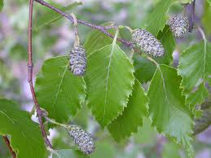
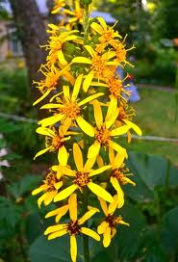
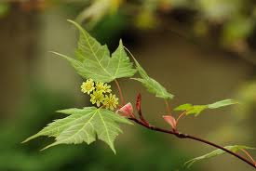
На территории заповедника растет базузульник Воробьева, не встречающийся нигде за пределами заповедника, также по материалам исследования в заповеднике были выявлены три вида новых растений – фиалка дальневосточная, хохлатка уссурийская и клен Комарова. Всего в заповеднике 17 видов растений, включенных в Красную книгу СССР. К таким вида относится пиррозия язычная. На склонах Сухореченского хребта встречается тис высотой до 20 – 22 м и до 1,5 м в диаметре, растет он очень медленно, но встречаются отдельные деревья, возраст которых несколько сот лет. На крутых каменистых склонах и скалистых водоразделах обычна береза Шмидта, достигающая высоты 25 м и доживающая до 400 лет. Она интересна своей корой темно-серого цвета, отслаивающаяся крупными, толстыми пластинами, тонущими в воде.

Slide 17
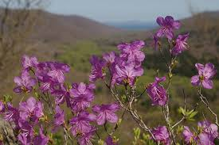
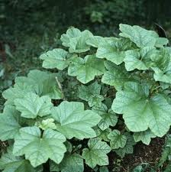
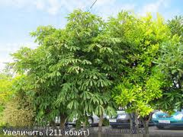
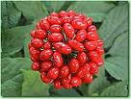
Рододендрон Шлиппенбаха цветет бледно-розовыми цветками диаметром до 7 см, встречается только в Хасанском районе. Также в Красную книгу СССР включены заманиха высокая, калопанакс семилопастный и женьшень настоящий. Заманиха высокая достигает до 3 м в высоту, ее крупные листья расположены на верхушке побегов, а стволики покрыты густыми игольчатыми шипиками. Она встречается на северных склонах Сухореченского хребта. Он относится к лекарственным растениям, поэтому повсеместная его заготовка привела к резкому снижению численности этого растения.

Slide 18
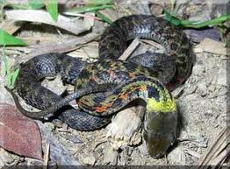
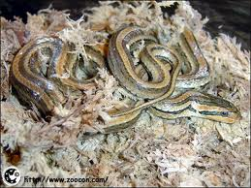
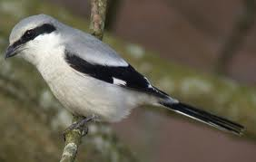
Это единственный заповедник на Дальнем Востоке, где встречаются сорокопуты, из рептилий – тигровые ужи и красноспинный полоз. Тигровый уж является обычным для заповедника видом, он встречается по долинам рек, лесным опушкам и на огородах. Его окраска полностью соответствует названию – на ярко-зеленом фоне верха отчетливо выделяются красные или оранжевые пятна на боках, образующие тигровую полоску. Он не ядовит, но его укус может вызвать сильное отравление.

Slide 19
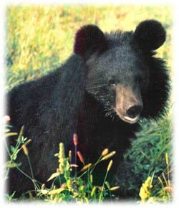
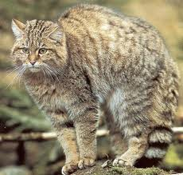
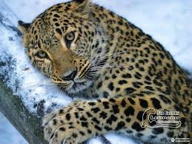
Среди хищных обычными видами являются барсук и белогрудый медведь. Лисица и енотовидная собака предпочитают окраинные участки заповедника. Там же иногда встречается амурский кот, питающийся мышевидными грызунами, бурундуками, птицами. Однако общая численность этих животных на территории «Кедровой Пади» не превышает 10 – 15 особей. Здесь же в долине р. Кедровой на облесенных склонах, а также гребнях горных отрогов со скалами и россыпями регулярно встречается амурский барс, повсеместно ставший редким видом. Но, к сожалению, роста популяции не наблюдается, поэтому угроза исчезновения этого вида очень велика.

Slide 20
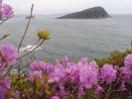
Лазовский

Slide 21
Лазовский государственный природный заповедник имени Л.Г.Капланова расположен в юго-восточной части Приморского края в Лазовском районе на хребте Заповедном, который является южным отрогом хребта Сихотэ-Алинь. Этот заповедник был создан с целью сохранения и изучения природных комплексов хвойно-широколиственных лесов южного Сихотэ-Алиня, а также обитающих здесь редких и ценных животных, прежде всего горала и пятнистого оленя. В 1928 году на месте заповедника был организован Южно-Уссурийский (Судзухинский) заказник. В 1935 году заказник был преобразован в филиал Сихотэ-Алиньского заповедника. С 1940 г. филиал объявлен самостоятельным заповедником. Свое нынешнее название Судзухинский заповедник получил в 1970 году в честь погибшего в 1943 г. от рук браконьеров директора заповедника, талантливого ученого-зоолога Л.Г.Капланова. Ведет работу по исследованию редких и исчезающих видов животных. Существует в заповеднике отдел экологического просвещения, в рамках которого существуют Музей природы и Экоцентр. В районном центре - селе Лазо расположена центральная усадьба заповедника. Кроме материковой территории заповеднику принадлежат два острова - Петрова и Бельцова.

Slide 22
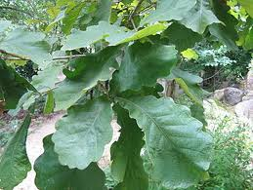
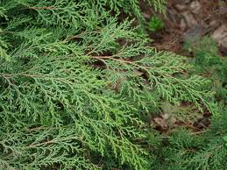
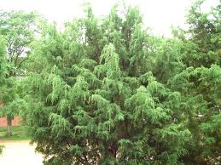
Растительный мир заповедника весьма разнообразен. Это обусловлено несколькими условиями, в том числе рельефом. Значительные перепады высот способствуют развитию разных групп растений на достаточно небольшой территории. Различные виды - манжурские характерные для зоны широколиственных лесов Восточной Азии; охотские, тяготеющие к зоне тайги; растения морского побережья образуют высотные пояса. Так же в заповеднике есть эндемические виды Сихоте-Алиня, которые кроме этого хребта больше нигде не встречаются. Отличительная черта растительности - ее вторичный характер: она изменилась в результате человеческой деятельности (прежде всего рубок). На территории заповедника произрастают такие редкие виды, как дуб зубчатый, микробиота перекрестнопарная - эндемик Приморья и Хабаровского края, можжевельник твердый, женьшень настоящий

Slide 23
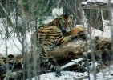
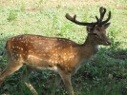
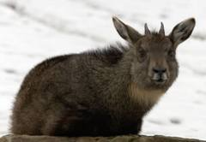
Здесь обитает около 60 видов наземных млекопитающих, 7 из них занесены в Красную книгу. В числе жителей территории заповедника амурский тигр (14 взрослых особей), горал (210-220 особей), пятнистый олень (650 особей). Здесь гнездятся - чешуйчатый крохаль, утка мандаринка, уссурийский зуек, японский бекас, скопа, ястребиный сарыч, орлан-белохвост, черный аист. Из насекомых встречаются сатурния Артемида, гриллоблаттида Дьяконова.

Slide 24
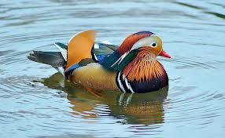
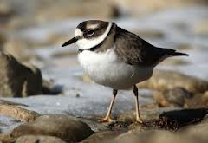
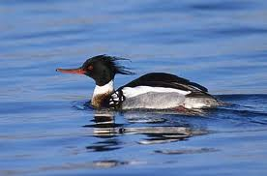
скопа,
мандаринка,
чешуйчатый крохаль
Уссурийский зуёк

Slide 25
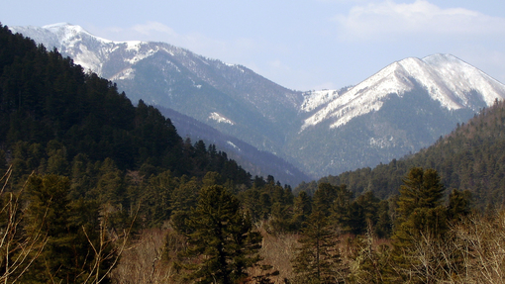
Сихотэ-Алинь

Slide 26
Заповедник основан в 1935 году на территории Красноармейского, Тернейского и Дальнегорского районов Приморского края. Общая площадь заповедника составляет 387,2 тысячи га, из которых 2,9 тыс. га приходится на морскую акваторию и 4, тыс. га- на урочище Абрек. Заповедник расположен на восточных и западных склонах горной системы Сихотэ-Алинь и протянулся на 1200 км в длину, при ширине в 250 км.
Рельеф заповедника очень ранообразен- это и скалистые берега морского побережья, и ряд плато, хребтов и горных массивов, разделенных глубокими долинами многочисленных живописнейших рек. Изначальная цель создания заповедника- охрана и восстановление популяции соболя, почти полностью истребленного на то время. Сегодня же заповедник является местом охраны и научных наблюдений за гордостью животного мира Дальнего Востока- амурским тигром

Slide 27
Растительность заповедника имеет ярко выраженную высотную поясность. От уровня моря до высот в 110-150 метров наблюдается дальневосточная травянисто-кустарниковая растительность; до высот в 500 метров произрастают дубовые леса. Елово-кедрово-широколиственные леса преобладают на высотах 200-300м (реже на высотах 500-600м), пихтово-еловые– на высотах от 560 до 1200м, каменно-березовые — от 1150 до 1300м; а на высотах больше 1300 метров наблюдаются заросли кедрового стланика и участки горной тундры.
Долины рек покрыты тополевыми, чозениевыми, ивовыми, ольховыми и ясенево-ильмовыми лесами. Из древесных пород доминируют корейский кедр, дуб монгольский, ель аянская, пихта белокорая, желтая и шерстистая березы, липа амурская, клен мелколистный, чозения, тополь Максимовича, ильм долинный и ясень маньчжурский. Очень разнообразен в заповеднике видовой состав кустарниковой растительности, включающей: чубушник, лещину разнолистную и маньчжурскую, элеутерококк колючий, спиреи, жимолости, бересклеты.

Slide 28
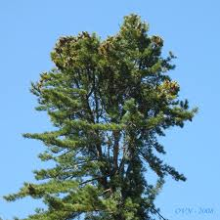
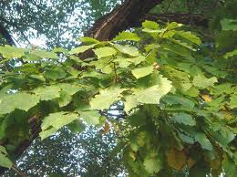
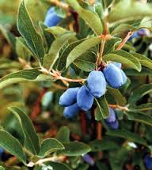
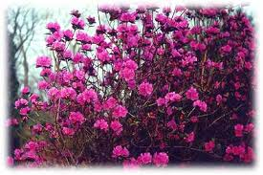
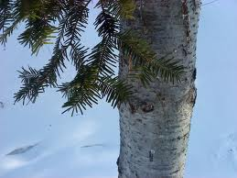
Дуб монгольский
корейский кедр
рододендрон сихотинский
жимолость
пихта белокорая

Slide 29
Объектами особой охраны в заповеднике являются амурский тигр, редчайший представитель семейства парнокопытных – горал, а также краснокнижные животные и птицы: пятнистый олень, утка-мандаринка, Одикуша и чешуйчатый крохаль.
В заповеднике обычны: бурый и гималайский медведи, соболь, харза, колонок, американская норка, кабан, косуля, кабарга, изюбр, сойка, уссурийский баклан, белопоясный стриж, рябчик, поползень, черноголовая гаичка, кедровка, енотовидная собака, дальневосточный лесной кот, пятнистый олень, скопа, рыбный филин, хохлатый орёл, белоплечий и белохвостый орланы, чёрный аист.
Одикуша
черноголовая гаичка

Slide 30
Морской

Slide 31
Дальневосточный морской биосферный заповедник в заливе Петра Великого Японского моря учреждён 24 марта1978 года, объект морского природного наследия.
За морским заповедником закреплено четыре района с разным режимом охраны общей площадью 64311,6 га, в том числе 63000 га морской акватории и утверждена охранная зона вокруг морских границ шириной 3 мили, вокруг сухопутных — 500 метров.
Дальневосточный морской биосферный заповедник — единственный в нашей стране заповедник, созданный с целью сохранения генофонда морских и прибрежных сообществ, 98 % площади которого — это акватория. В нём обитает более 5000 видов растений и животных. Признанием заслуг Дальневосточного морского заповедника и значимости находящихся под его охраной животных и растений, сообществ, ландшафтов и природных феноменов стало присвоение ему в сентябре 2003 года программой ЮНЕСКО «Человек и биосфера» международного статуса — биосферный.

Slide 32
Основное богатство заповедника — морские беспозвоночные животные, среди которых наиболее известны дальневосточный трепанг, камчатский краб, гигантский осьминог. В заповедные воды заходят китообразные - малый полосатик, дельфины, косатки. Среди экзотических обитателей встречаются тро- пические рыбы: тунец, меч-рыба, ядовитая собака-рыба (фута), саргассовый морской клоун, тигровая акула. На островах и материковом побережье отмечена большая часть мест произрастания девичьего винограда в России; в настоящее время этот вид находится пд угрозой исчезновения. На о. Фуругельма зарегистрированы самые крупные в мире колонии чернохвостой чайки и уссурийского баклана; остров — единственное в России место гнездования желтоклювой цапли и малой колпицы.
краб
осьминог
молот

Slide 33
полосатик
трепанг
большой плоскохвост
кулик-лопатень

Slide 34
Сегодня Морской заповедник – один из 15-ти заповедников мира и единственный из ста российских, включенный в Международную Программу «Пилот-проект распространения опыта эффективного управления морскими охраняемыми эталонами природы мира». Кроме того, заповедник стал одной из трех модельных территорией в рамках реализации международного проекта Глобального экологического фонда Программы развития ООН «Укрепление морских и прибрежных особо охраняемых природных территорий России».
В 2003 г. Морской заповедник включен во всемирную сеть биосферных резерватов, что подтверждает его значение в деле сохранения природы.

Slide 35
http://www.mir1.ru/zapovedniki/zapoved-morskoi.html
https://www.google.ru/
http://kedrpad.dvo.ru/
http://wwf.ru/about/what_we_do/species/leo?gclid=COCmrPy-jbgCFfJ2cAodlR4AXw
https://www.google.ru/search?q=кедровая+падь&newwindow=
http://ru.wikipedia.org/wiki/
http://oopt.info/khanka/
http://www.floranimal.ru/national/park.php?pid=53
http://oopt.info/salin/
amora.info/Сихотэ-Алинский-заповедник/
http://shamora.info

